Slide 1
Régime de Prévoyance Conventionnel de l’Industrie Pharmaceutique
Suivi Technique du régime Frais Médicaux
21.02.2024 - Projections de résultats sur 2023

Slide 2
RPC des Actifs
Contexte
L’étude est réalisée sur le RPC en gestion APGIS;
Au 31 décembre 2023, les effectifs cotisant en gestion APGIS sont:
En hausse de + 4 % par rapport à 2022 (en grande partie du fait de la reprise en gestion d’une entreprise) ;
En hausse de + 5,4 % par rapport à 2021.
Les effectifs du RS en gestion APGIS sont:
En hausse de + 1,9% par rapport à 2022:
En hausse de + 6,5% par rapport à 2021:
Les statistiques présentées ci-après sont établies à fin décembre N et à effectifs constants;

Slide 3
RPC des actifs
Rappel des perspectives 2023
Estimation de hausse des cotisations + 4,2 % par rapport à 2022 ;
Le plafond de la Sécurité social sur lequel est indexé une partie des cotisations a évolué de + 6,9% entre 2022 et 2023.
Le transfert de charges 2023 prévu par la LFSS 2023 avec prise d’effet au 15/10/2023:
Le transfert cible les honoraires des chirurgiens dentistes dont le ticket modérateur est passé de de 30% à 40% au 15/10/2023
Depuis le 1er mars 2023, prise en charge du ticket modérateur des tests COVID;
Convention médicale : le règlement arbitral du 28 avril avec une hausse au 1/11/2023 du tarif des consultations de 1,5 € en secteur 1 et OPTAM;
Plein effet de la prise en charge à nouveau du ticket modérateur sur les téléconsultations.

Slide 4
Régime des Actifs
Statistiques de consommation arrêtées à fin décembre N
* Hypothèse de hausse des salariés cotisant de + 4 % sur la gestion APGIS

Slide 5
Régime des Actifs
Evolution du reste à charge
Le reste à charge est stable par rapport à 2022

Slide 6
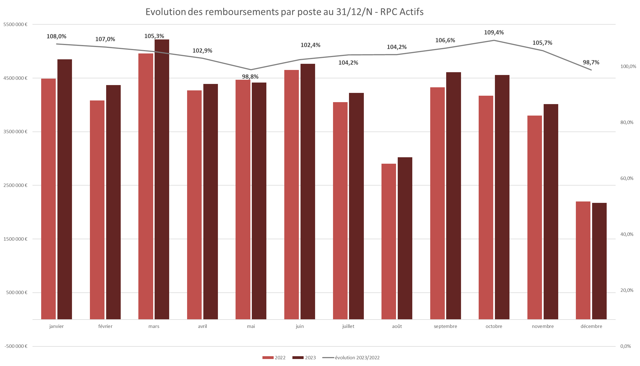
Régime des actifs
Evolution des remboursements du RPC

Slide 7
Régime des Actifs
Analyse de la consommation
Les remboursements sont en hausse (+ 5,1 %) par rapport à 2022 sur la partie gérée par l’APGIS à effectifs constants.
Une hausse élevée au regard des constats des années précédentes ;
Cette hausse est portée en général par une augmentation de la fréquence des soins.
Une hausse importante de l’hospitalisation médicale par rapport à 2022 ;
Le poids de l’hospitalisation représente toutefois une hausse très modérée par rapport à 2019 ou 2018
Tout comme en 2022, la pharmacie reste en hausse;
Une hausse également élevée pour les auxiliaires médicaux, les actes de spécialistes et l’appareillage;
Une hausse plus modérée est observée sur l’optique, l’orthodontie et la médecine douce ;
A contrario, une baisse qui se poursuit sur les prothèses dentaires.
Un reste à charge qui reste stable.
Une stabilité aidée par une moindre hausse des postes représentant le plus de reste à charge.

Slide 8
Régime des Actifs
Ratios de sinistralité - RPC
 | Résultats 2018 | Résultats 2019 | Résultats 2020 | Résultats 2021 | Résultats 2022 | Projection 2023
 | Augmentation forfait médecin traitant, forfait journalier | Prélèvement HDS de 2% Modification du forfait médecin traitant, Convention Dentaire et forfait acte lourd | Contribution Covid-19 de 3,9%
Cotisations TTC | 67,522 M€ | 67,729 M€ | 66,528 M€ | 68,797 M€ | 70,592 M€ | 73,608 M€
Taxes (TSA) | -7,910 M€ | -7,935 M€ | -7,794 M€ | -8,060 M€ | -8,270 M€ | -8,623 M€
Frais | -4,155 M€ | -4,298 M€ | -4,076 M€ | -4,227 M€ | -4,324 M€ | -4,494 M€
Cotisations nettes | 55,457 M€ | 55,496 M€ | 54,658 M€ | 56,511 M€ | 57,998 M€ | 60,490 M€
Prestations et contribution au FPMT | -56,670 M€ | -58,811 M€ | -50,791 M€ | -59,567 M€ | -61,532 M€ | -64,596 M€
Contribution Covid-19 |  |  | -2,317 M€
Total Prestations | -56,670 M€ | -58,811 M€ | -53,107 M€ | -59,567 M€ | -61,532 M€ | -64,596 M€
Solde | -1,213 M€ | -3,314 M€ | 1,551 M€ | -3,057 M€ | -3,534 M€ | -4,106 M€
Charge/cotisations nettes
 | 102,2% | 106,0% | 97,2% | 105,4% | 106,1% | 106,8%
Les hypothèses de projection 2023 retenues sont les suivantes :
Cotisations : + 4,2 %;
Evolution des prestations à effectif constant : + 4,9 % correspondant à la hausse des prestations par rapport à 2022 (sur la base des taux de provisions observés sur 2022);
Contribution Forfait Médecin Traitant (0,8%) prise en compte dans les prestations.
*Pour rappel, la réserve générale des actifs (28,98 M€) représente 49% des cotisations nettes.

Slide 9
Régime des Actifs
Ratios de sinistralité - RS
 | Résultats 2018 | Résultats 2019 | Résultats 2020 | Résultats 2021 | Résultats 2022 | Projection 2023
 | Augmentation forfait médecin traitant, forfait journalier | Prélèvement HDS de 2% Modification du forfait médecin traitant, Convention Dentaire et forfait acte lourd | Contribution Covid-19 de 3,9%
Cotisations TTC | 1,186 M€ | 1,147 M€ | 0,964 M€ | 1,074 M€ | 1,125 M€ | 1,192 M€
Taxes (TSA) | -0,139 M€ | -0,134 M€ | -0,113 M€ | -0,126 M€ | -0,132 M€ | -0,140 M€
Frais | -0,067 M€ | -0,065 M€ | -0,054 M€ | -0,061 M€ | -0,064 M€ | -0,067 M€
Cotisations nettes | 0,980 M€ | 0,948 M€ | 0,797 M€ | 0,888 M€ | 0,929 M€ | 0,985 M€
Prestations et contribution au FPMT | -0,927 M€ | -0,880 M€ | -0,687 M€ | -0,853 M€ | -0,932 M€ | -0,943 M€
Contribution Covid-19 |  |  | -0,034 M€
Total Prestations |  |  | -0,721 M€ | -0,853 M€ | -0,932 M€ | -0,943 M€
Solde | 0,053 M€ | 0,068 M€ | 0,076 M€ | 0,035 M€ | -0,003 M€ | 0,042 M€
Charge/cotisations nettes
 | 94,6% | 92,8% | 90,5% | 96,1% | 100,3% | 95,7%
Les hypothèses de projection 2023 retenues sont les suivantes :
Effectifs : + 1,9 % (évolution observée sur la période Janvier – Décembre);
Cotisations par cotisant : + 4 %;
Evolution des prestations à effectif constant : - 0,8 % correspondant à la hausse des prestations par rapport à 2022 (sur la base des taux de provisions observés sur 2022);
Contribution Forfait Médecin Traitant (0,8%) prise en compte dans les prestations.
* Sortie de Vivacy Laboratoires en octobre

Slide 10
RPC des Anciens Salariés
Contexte
L’étude est réalisée sur le RPC en gestion APGIS;
Au 31 décembre 2023, les effectifs cotisant en gestion APGIS sont:
En hausse de + 4,6 % par rapport à 2022;
En hausse de + 6,5 % par rapport à 2021.
Les effectifs du RS en gestion APGIS sont:
En hausse de + 7,9% par rapport à 2022:
En hausse de + 19,9% par rapport à 2021.
Les statistiques présentées ci-après sont établies à fin décembre N et à effectifs constants.

Slide 11
RPC des Anciens Salariés
Rappel des perspectives 2023
Hypothèse de hausse des cotisations par cotisant de + 4,6% sur le RPC:
Les cotisations, indexées sur l’évolution du plafond de la Sécurité social (PSS) entre 2021 et 2022, n’ont pas augmenté compte tenu de la stabilité du PSS.

Slide 12
Régime des Anciens Salariés
Statistiques de consommation arrêtées à fin décembre N
* Hypothèse de hausse des salariés cotisant de + 4,6 % sur la gestion APGIS

Slide 13
Régime des Anciens Salariés
Evolution du reste à charge
Le reste à charge est en hausse de + 0,5 point par rapport à 2022

Slide 14
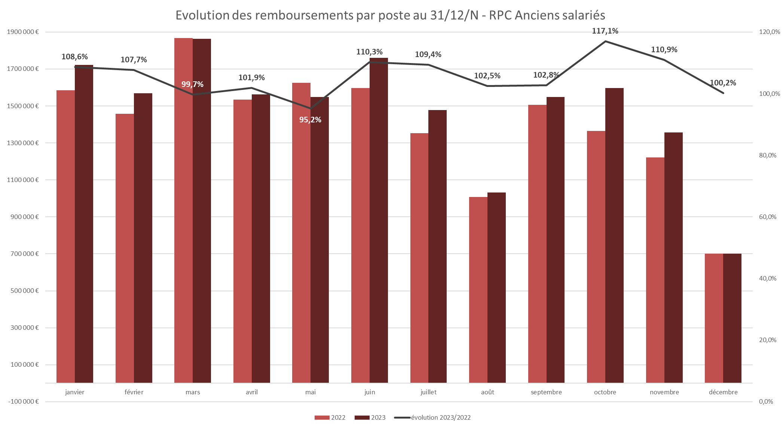
Régime des Anciens Salariés
Evolution des remboursements du RPC

Slide 15
Régime des Anciens Salariés
Analyse de la consommation
Les remboursements sont en hausse (+ 5,6 %) par rapport à 2022 sur la partie gérée par l’APGIS à effectifs constants.
Comme pour les actifs, cette hausse est portée par une augmentation de la fréquence
Cette hausse est liée essentiellement portée par l’augmentation du poste prothèses dentaires, actes de spécialistes, chambre particulière, spécialistes, auxiliaires médicaux, hospitalisation médicale, radiologie ;
Le reste à charge est relativement stable.

Slide 16
Régime des Anciens Salariés
Ratios de sinistralité - RPC
 | Résultats 2018 | Résultats 2019 | Résultats 2020 | Résultats 2021 | Résultats 2022 | Projection 2023
 | Augmentation forfait médecin traitant, forfait journalier | Modification du FMT, Convention Dentaire et forfait acte lourd | Contribution Covid-19 de 3,9%
Cotisations TTC | 18,227 M€ | 18,733 M€ | 19,342 M€ | 20,016 M€ | 20,454 M€ | 20,965 M€
Prélèvement sur la réserve de couverture | 2,339 M€ | 2,317 M€ | 2,316 M€ | 2,416 M€ | 2,430 M€ | 2,490 M€
Taxes (TSA) | -2,134 M€ | -2,194 M€ | -2,264 M€ | -2,345 M€ | -2,396 M€ | -2,456 M€
Frais | -1,2591 M€ | -1,308 M€ | -1,318 M€ | -1,368 M€ | -1,391 M€ | -1,424 M€
Cotisations nettes | 17,173 M€ | 17,549 M€ | 18,077 M€ | 18,719 M€ | 19,096 M€ | 19,575 M€
Prestations et contribution au FPMT | -17,071 M€ | -17,212 M€ | -16,021 M€ | -18,260 M€ | -18,990 M€ | -20,622 M€
Contribution Covid-19 |  |  | -0,673 M€
Total Prestations | -17,071 M€ | -17,212 M€ | -16,694 M€ | -18,260 M€ | -18,990 M€ | -20,622 M€
Solde | 0,101 M€ | 0,337 M€ | 1,382 M€ | 0,459 M€ | 0,106 M€ | -1,047 M€
Charge/cotisations nettes
 | 99,4% | 98,1% | 92,4% | 97,5% | 99,4% | 105,3%
Les hypothèses de projection 2023 retenues sont les suivantes :
Effectifs : + 4,6 % (évolution observée sur la période Janvier - Décembre);
Cotisations par cotisant : + 0 %;
Evolution des prestations à effectif constant : + 5,6 % correspondant à la hausse des prestations par rapport à 2022 (sur la base des taux de provisions observés sur 2022);
Contribution Forfait Médecin Traitant (0,8%) prise en compte dans les prestations.
*Pour rappel, la réserve générale des anciens salariés (9,93M€) représente 51% des cotisations nettes

Slide 17
Régime des Anciens Salariés
Ratios de sinistralité - RS
 | Résultats 2018 | Résultats 2019 | Résultats 2020 | Résultats 2021 | Résultats 2022 | Projection 2023
 | Augmentation forfait médecin traitant, forfait journalier | Modification du FMT, Convention Dentaire et forfait acte lourd | Contribution Covid-19 de 3,9%
Cotisations TTC | 0,306 M€ | 0,321 M€ | 0,335 M€ | 0,364 M€ | 0,414 M€ | 0,447 M€
Prélèvement sur la réserve de couverture
Taxes (TSA) | -0,036 M€ | -0,038 M€ | -0,039 M€ | -0,043 M€ | -0,049 M€ | -0,052 M€
Frais | -0,017 M€ | -0,018 M€ | -0,019 M€ | -0,021 M€ | -0,023 M€ | -0,025 M€
Cotisations nettes | 0,253 M€ | 0,265 M€ | 0,277 M€ | 0,300 M€ | 0,342 M€ | 0,369 M€
Prestations et contribution au FPMT | -0,151 M€ | -0,161 M€ | -0,136 M€ | -0,174 M€ | -0,187 M€ | -0,230 M€
Contribution Covid-19 |  |  | -0,012 M€
Total Prestations | -0,151 M€ | -0,161 M€ | -0,148 M€ | -0,174 M€ | -0,187 M€ | -0,230 M€
Solde | 0,102 M€ | 0,104 M€ | 0,129 M€ | 0,127 M€ | 0,155 M€ | 0,140 M€
Charge/cotisations nettes
 | 59,8% | 60,7% | 53,6% | 57,8% | 54,7% | 62,2%
Les hypothèses de projection 2023 retenues sont les suivantes :
Effectifs : + 7,9 % (évolution observée sur la période Janvier - Décembre);
Cotisations par cotisant : 0 %;
Evolution des prestations à effectif constant : + 13,8 % correspondant à la hausse des prestations par rapport à 2022 (sur la base des taux de provisions observés sur 2022);
Contribution Forfait Médecin Traitant (0,8%) prise en compte dans les prestations.

